Slide 1


Primarschule Galgenen
www.schule-galgenen.ch
Informationsabend Primarschule Galgenen
Informationsabend Primarschule Galgenen

Slide 2
Inhalt

Slide 3
Inhalt
Primarschule Galgenen
www.schule-galgenen.ch
Übertritt KG in die Schule
Schulweg
Fachliche und überfachliche Kompetenzen
Stundenplan
Beurteilung / Standortgespräch
Informationsabend Primarschule Galgenen
Notes:
z. B. Einladung per SMS, Facebook etc.

Slide 4


Slide 5
Übertritt KG in die Schule
Anforderungen an das Kind:
  Reife
  Einschulungsalter
  Interesse für die Schule
  Bedürfnisse
  Konzentrationsdauer
  Durchhaltevermögen
  Klassen- und Gruppengrösse
  Kann für sich selbst sorgen
Informationsabend Primarschule Galgenen
Notes:
z. B. Einladung per SMS, Facebook etc.

Slide 6


Slide 7
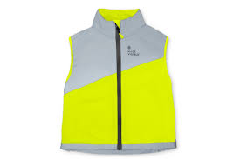
Schulweg
Primarschule Galgenen
www.schule-galgenen.ch
Der Schulweg liegt in der Verantwortung der Eltern
  Soziale Erfahrung
  Selbständigkeit / Selbstwertgefühl stärken
  Bewegungsförderung
Sicherheit:
  Den «sichersten» Weg suchen und gemeinsam ablaufen
  Korrektes Verhalten üben
  Leuchtweste anziehen
Informationsabend Primarschule Galgenen
Notes:
z. B. Einladung per SMS, Facebook etc.

Slide 8
Fachliche und überfachliche
Kompetenzen

Slide 9
Wechselspiel
Primarschule Galgenen
www.schule-galgenen.ch
Soziale Kompetenz
Personale Kompetenz
Methodische Kompetenz
Wechselspiel zwischen fachlichen und überfachlichen Kompetenzen
Informationsabend Primarschule Galgenen
Notes:
z. B. Einladung per SMS, Facebook etc.

Slide 10
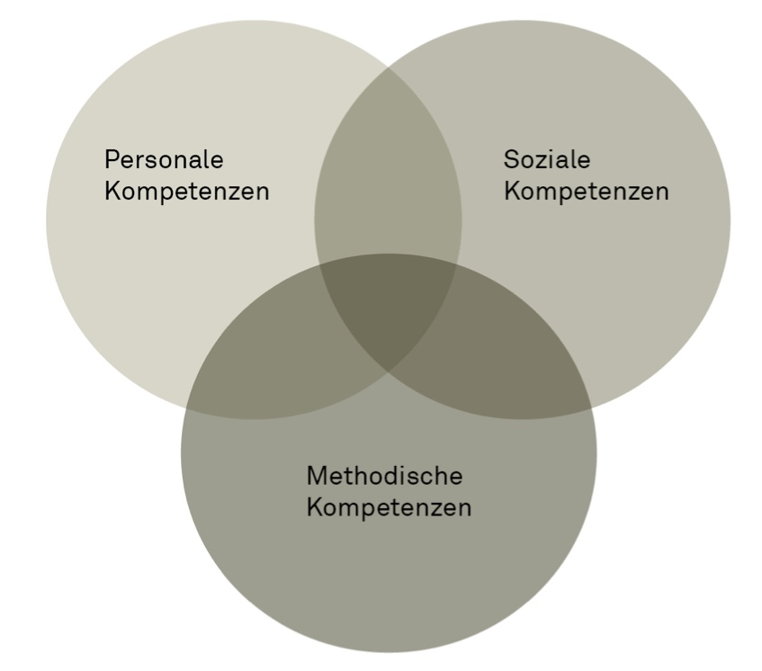
Überfachliche Kompetenzen
In der Schule sind nicht nur die Leistungen in den einzelnen Fächern wichtig, sondern auch das Verhalten der Kinder.
Ab der ersten Klasse arbeiten wir an folgenden überfachlichen Kompetenzen:
Personale Kompetenzen
  Selbstreflexion
  Selbständigkeit
  Eigenständigkeit
Soziale Kompetenzen
  Dialog- und Kooperationsfähigkeit
  Konfliktfähigkeit
  Umgang mit Vielfalt
Methodische Kompetenzen
  Sprachfähigkeit
  Informationen nutzen
  Aufgaben und Probleme lösen
Informationsabend Primarschule Galgenen
Notes:
z. B. Einladung per SMS, Facebook etc.

Slide 11
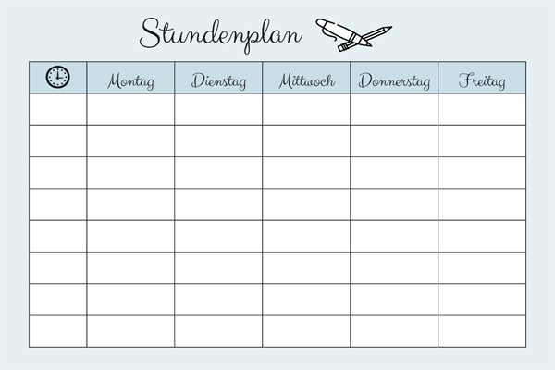

Slide 12
Stundenplan
Klassenzuteilung
  Einteilung Schulhaus durch Schulrat
  Klasseneinteilung durch GSL → Mai 2026
  Weitere Infos wie Gruppeneinteilung / Alternierungslektionen folgen am 11. Juni 2026 – Übergabestunde
Fächer
  Mathematik, Deutsch, NMG, Musik, BG → müssen nicht im Stundenplan ersichtlich sein - wird als Unterricht aufgelistet.
  Bewegung und Sport, TTG → sind ersichtlich
Informationsabend Primarschule Galgenen
Notes:
z. B. Einladung per SMS, Facebook etc.

Slide 13
Stundenplan
Schwimmen
  Blockweise → 3 bis 4 Mal nacheinander
Religion
  Ist unabhängig von der Schule
  Abmeldungen, Fragen nicht via Klassenlehrperson → direkt bei zugeteilter Religionslehrperson
  → Ihr Kind erhält den Stundenplan am Übergabetag und weitere Informationen erhalten Sie am Elternabend.
Informationsabend Primarschule Galgenen
Notes:
z. B. Einladung per SMS, Facebook etc.

Slide 14


Slide 15

Beurteilung / Standortgespräch
Seit dem Schuljahr 2023/2024 → im Kanton Schwyz neues Beurteilungsreglement
Jährlich zwischen Oktober und März obligatorisches Standortgespräch
Eltern und Kind nehmen daran teil.
Noten erst ab der dritten Klasse
Ende des Schuljahres erfolgt ein Jahreszeugnis mit personalen
Kompetenzen
Informationsabend Primarschule Galgenen
Notes:
z. B. Einladung per SMS, Facebook etc.

Slide 16


